Slide 1
AU Uddannelsesstatistik i Power BI

Slide 2
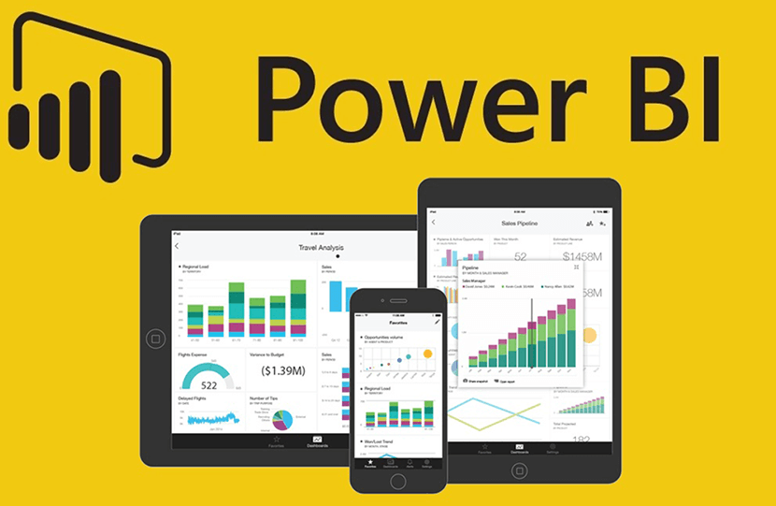
Uddannelsesdata i power BI
Hidtidig ledelsesinformation har bestået af notater og Excel-filer hen over året
Ambition: Grafisk visning i Power BI og en mere samlet og ensartet ledelsesinformation
Den væsentligste ledelsesinformation bliver opsamlet i en halv- og en helårlig afrapportering, der kan tilgås via Power BI og printes (pdf)
Fortsætter den udvikling der blev påbegyndt med de supplerende nøgletal i datapakkerne, der også i 2018 var udarbejdet i Power BI
Tæt samarbejde med BI-enheden ift. en del af grunddata.

Slide 3
overordnet Power BI-struktur
I Power BI ligger alle dashbords og underliggende rapporter i apps.
AU Uddannelses Power BI er bygget op med fire hovedpunkter (apps):
Mobilitetskort (DST-data)
Årsrapport med statiske data
Datapakker til kvalitets-processer (ordinær og EVU)
Ledelsesinfor-mation med dynamiske, live data
December 2018 27. marts 2019 1. april 2019 Maj/juni ff.…. 2019
Notes:
PowerBI er i clouden.
Når man kommer derind er der forskellige apps. Ledelsen vil også have apps vedr. HR og økonomi.
AU Uddannelse har 4 apps, planlagt.
Løbende frigivelse, fra december til de kommende måneder

Slide 4
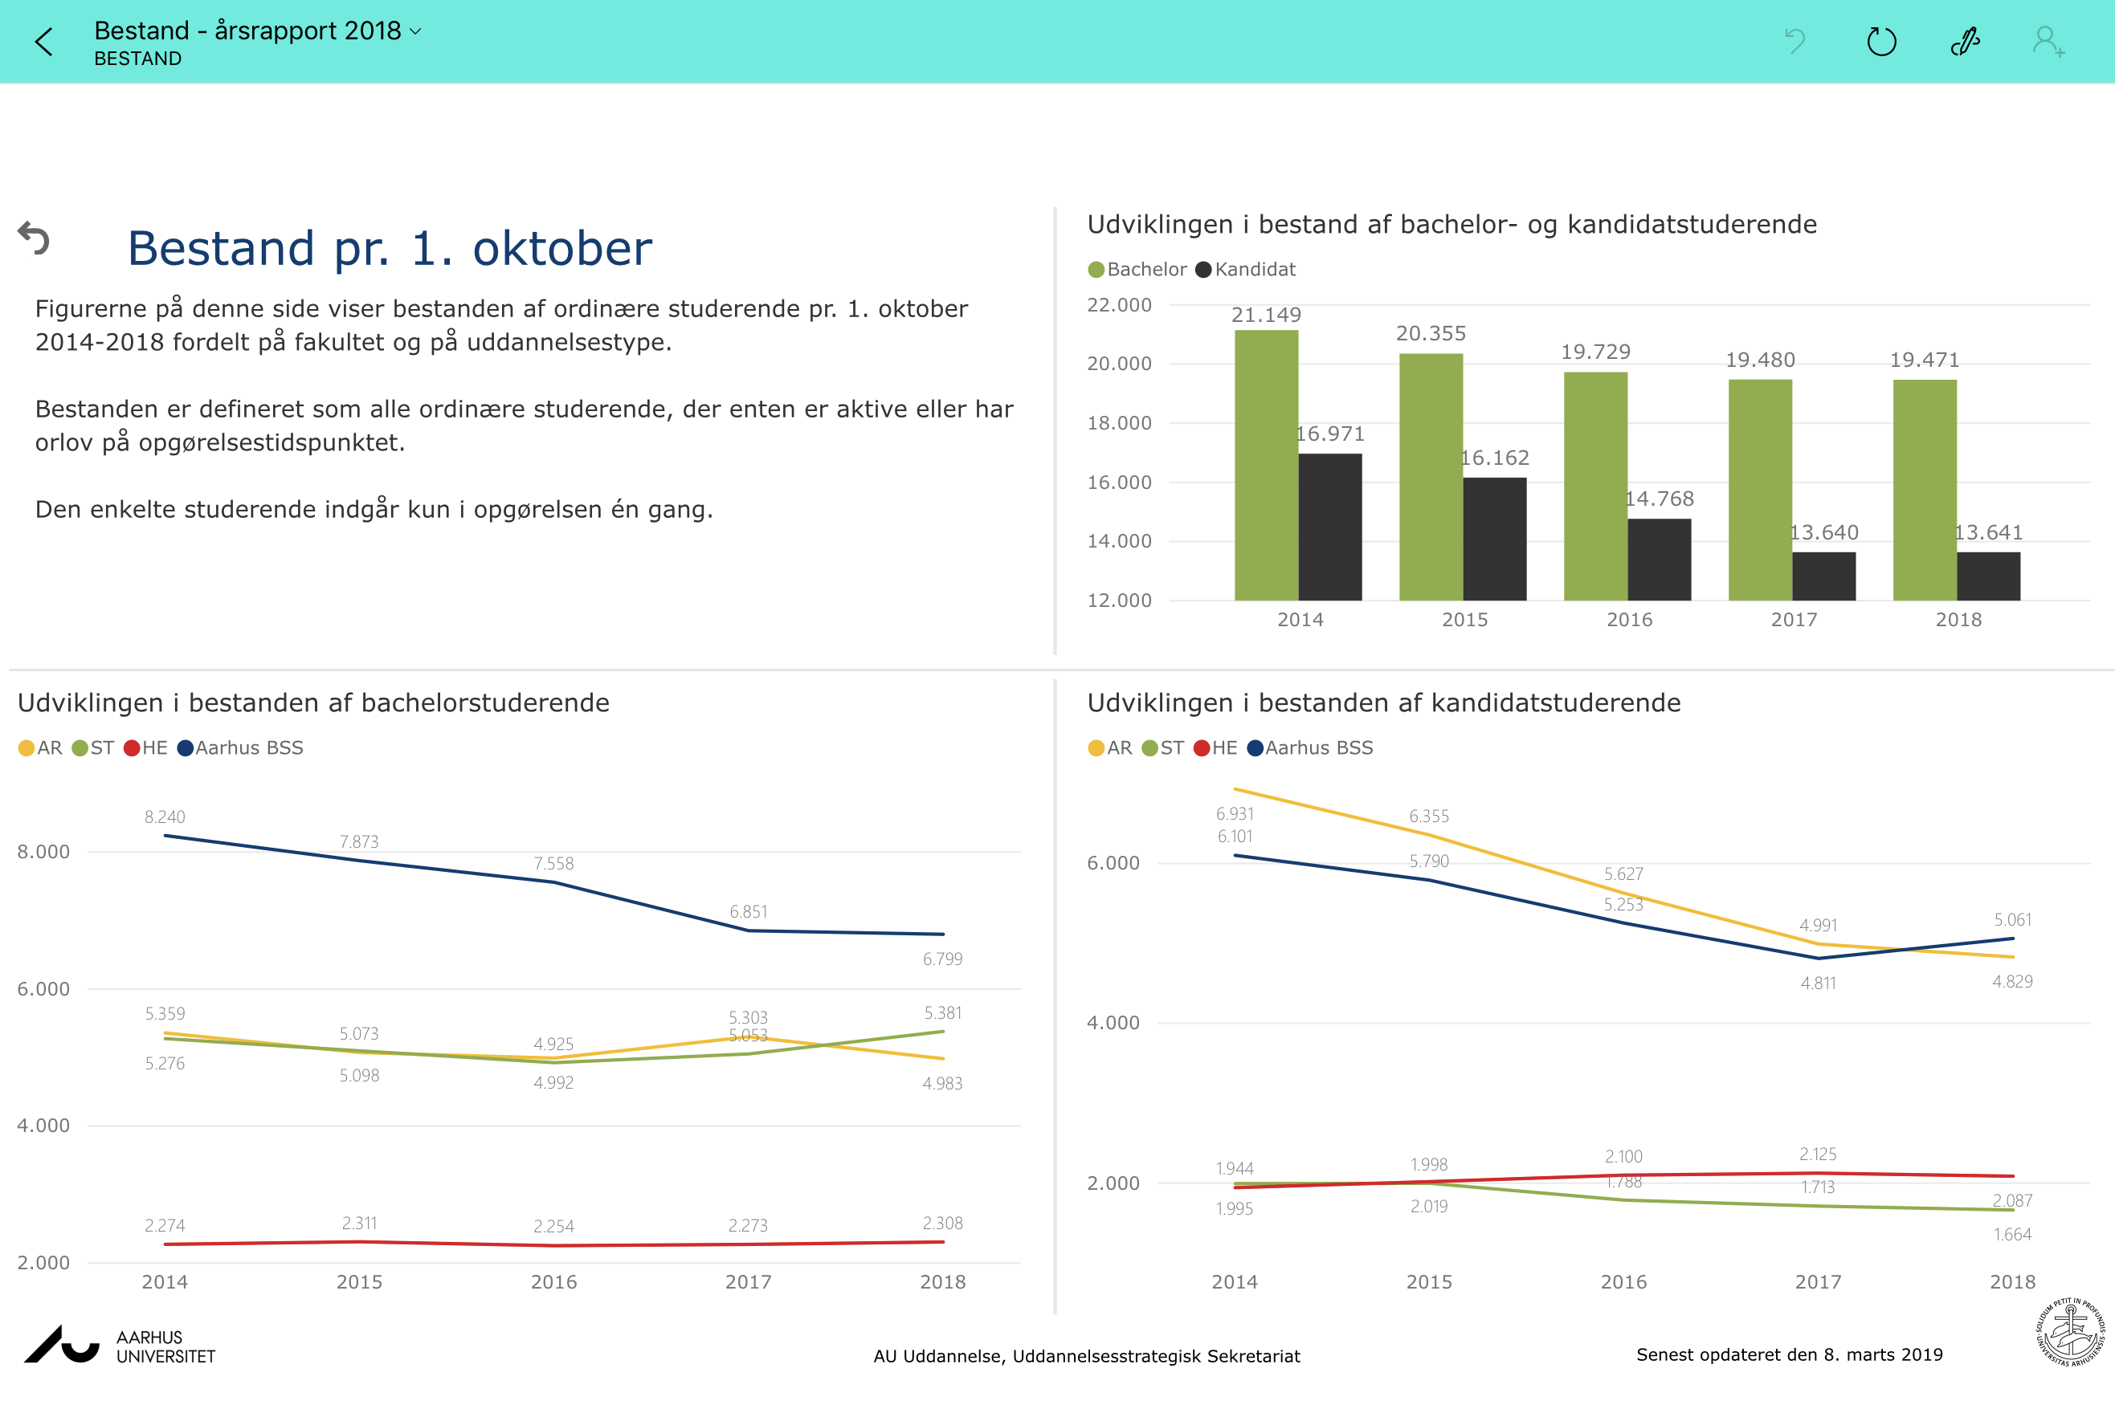
Målgrupper
Målgruppen for halv- og helårsafrapporteringer, særligt pdf-udgaven, er målrettet den øverste ledelse og viser tal på fakultetsniveau. Det samme gælder mobilitetskortene
Den dynamiske, live data app og datapakkerne henvender sig til institutledere, studieledere, LI-arbejdsgruppe m.fl. og viser tal på fakultets-, institut og uddannelsesniveau
Controllere og LI-medarbejdere på fakulteterne m.fl. vil fortsat have adgang til grunddata på fællesdrev.

Slide 5
halv- og helårsafrapportering
Vigtigste tal for året. Tallene er ’officielle’, fastlåste tal, f.eks. 1. oktober-tal indberettet til Universiteternes Statistiske Beredskab
Statiske pdf-rapporter indeholder tal på fakultetsniveau, f.eks. som bilag til møder
Power-BI-versionen indeholder også tal på institut og uddannelsesniveau
De officielle tal indgår også i datapakkerne.

Slide 6
dynamiske, live data statistikker og datapakker
Live: Brugeren vil kunne se tallet som det ser ud den pågældende dag (udtræk hver nat)
F.eks. Bestand eller frafald den aktuelle dag
Emner: Statistikkerne vil give mulighed for at se tallene fordelt på emne og på forskellige variable
F.eks. studietid fordelt på adgangsgivende uddannelse
Niveau: Mulighed for at klikke sig dybere ned i tallene
F.eks. studieprogression, hvor man kan klikke sig videre fra fakultetsniveau til institutniveau og uddannelsesniveau på flere variable.
Omvendt kan man i datapakkerne se de forskellige nøgletal fordelt på de enkelte uddannelser
F.eks. optag, bestand, frafald mv. for eksempelvis kandidat i Medicin.

Slide 7
emner i DYNAMISK, live App
Færdiguddannede
Dimittender
Studietid
Afsluttende eksamener inkl. karaktergennemsnit
Bachelorers videre forløb
Beskæftigelse / Ledighed
Internationalisering
Internationale ‘Full Degree’-studerende
Udveksling og udlandsstipendieordningen
Økonomisk balance
Efter- og videreuddannelse
Optag inkl. forventet deltagerbetaling og tilskud
Årselever / Antal betalende deltagere
Færdiguddannede master+diplom (+DAV)
Rekruttering, ansøgninger og optag
KOT-ansøgninger (BA)
KOT - tilbudt optag (BA)
DANS-ansøgninger (KA)
1. oktober-optag (BA+KA)
Danmarkskort
Studerende
Bestand
STÅ
Førsteårsfrafald
Årgangsforløb inkl. frafald
Studieprogression (aktive studerende)
Eksamensaktiviteter

Slide 8
Vælg den ønskede app
BI_Prod_012_UDD indeholder AU Uddannelses årsrapport
BI_Prod_014_UDD vil indeholde AU Uddannelse dynamisk, live data fordelt på emne (rapporter frigives løbende i maj/juni ff.)
BI_Prod_009_UDD indeholder datapakker for både det ordinære område og for EVU
BI_Prod_013_UDD indeholder mobilitetskort på Danmarks Statistik data.

Slide 9
i gang med power bi
Log på app.powerbi.com i Google Chrome med AU(personligt id)@uni.au.dk
De forskellige apps hentes på samme måde som man henter en ny app til sin mobiltelefon.
Alle AU ansatte har adgang. Det er interne AU rapporter, der er ingen persondata og der er logning af rapporterne.
Se oversigt og FAQ på https://medarbejdere.au.dk/strategi/uddannelse/kvalitetsarbejde-paa-aarhus-universitet/au-uddannelse-ledelsesinformation-i-power-bi/
Eller kontakt os på mail: Analyse og indberetning, AU Uddannelse [analyseogindberetning.udd@au.dk]

Slide 10
i gang med power bi
Log på app.powerbi.com i Google Chrome med AU(personligt id)@uni.au.dk
De forskellige apps hentes på samme måde som man henter en ny app til sin mobiltelefon.
Alle AU ansatte har adgang. Det er interne AU rapporter, der er ingen persondata og der er logning af rapporterne.
Se oversigt og FAQ på https://medarbejdere.au.dk/strategi/uddannelse/kvalitetsarbejde-paa-aarhus-universitet/au-uddannelse-ledelsesinformation-i-power-bi/
Eller kontakt os på mail: Analyse og indberetning, AU Uddannelse [analyseogindberetning.udd@au.dk]

Slide 11
Adgang til Power BI
app.powerbi.com Login: AU-ID i formatet [AUxxxxxx@uni.au.dk] Password: Det til Windows m.fl.
Hvis billedet er tomt, tryk på symbolet hus og vælg f.eks. 'BI_Prod_012_Udd' for at hente årsrapporten og 'BI-Prod-009_UDD' for at hente de ordinære datapakker og EVU-datapakkerne.
Navngivningen i kode er desværre det eneste mulige i Power BI pt. Man kan også logge på med en iOS app til Ipad. Den kan findes i App Store.

